Slide 1
POLNA PLASTIKA IN VOTLA PLASTIKA
KIPARSTVO

Slide 2
Pozdravljeni šestošolci!
Danes vam pošiljam novo nalogo. Čeprav imamo pouk na daljavo in se prej še nismo srečali, imam občutek, da sem vas preko vaših del do sedaj že kar dobro spoznala.
V današnji nalogi se bomo srečali s kiparstvom.
Kot vedno najprej preberite teoretični del in navodila, nato izdelajte praktični del.
Vaša dela si lahko ogledate v spletni razstavi vašega razreda.
Izdelke mi pošljite do napisanega datuma.
Veselo ustvarjanje in veliko iznajdljivosti vam želim!

Slide 3
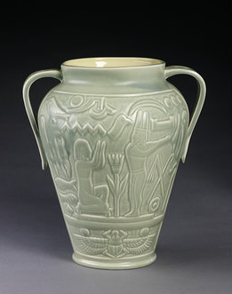
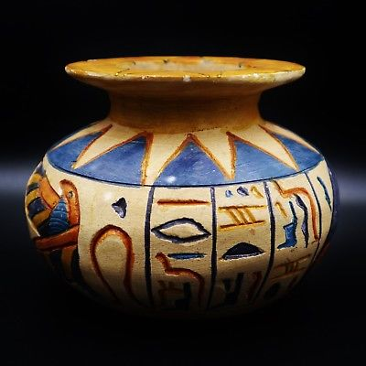
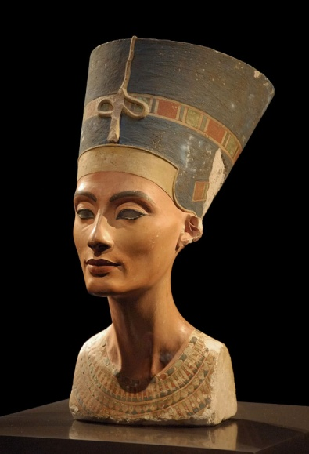
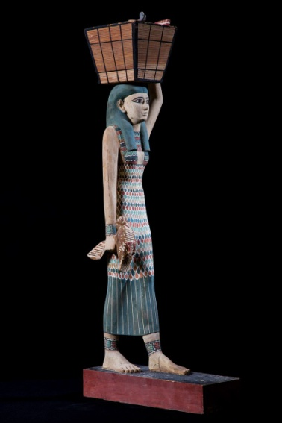
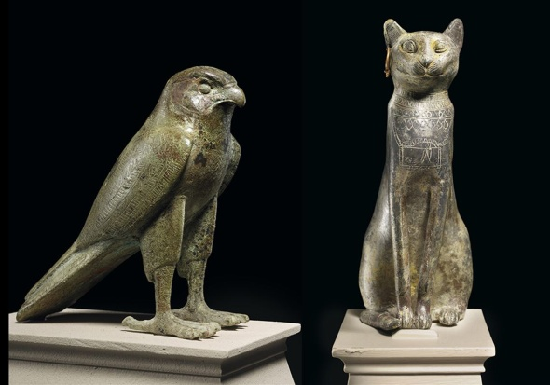
KIPARSTVO
Kiparstvu pravimo tudi PLASTIČNO OBLIKOVANJE, kipu pa SKULPTURA ali PLASTIKA.
VOTLA PLASTIKA je plastična oblika,
katere votlina ima uporabno vrednost
(npr. vaza ali posoda)
POLNA PLASTIKA je vsaka plastična oblika,
polna ali votla, če ta votlina nima uporabne
vrednosti.

Slide 4
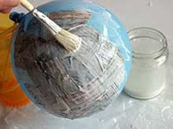
Naloga: izdelaj kip (votlo ali polno plastiko) poljubne velikosti iz poljubnega materiala
Ves material, ki ga potrebuješ, najdi doma!
lahko uporabiš naravni material ali pa odpadno embalažo, papir, karton
lahko si pripraviš testo in kip oblikuješ kot iz gline
lahko si pripraviš papirno kašo
lahko kakšen predmet prirediš in iz njega oblikuješ kip
Nekaj nasvetov za lažji začetek:
najprej poišči in si pripravi material iz katerega boš kip izdelal
zaščiti delovno površino
razmišljaj o stojnosti figure (boš morda potreboval podstavek?)
naredi načrt in skico ter razmisli o načinu spajanja materialov
ne pozabi na estetskost in dovršenost likovnega izdelka
kako boš dosegel, da bo končan izdelek izgledal enotno in estetsko?
Morda bi na koncu lahko kip pobarval.

Slide 5
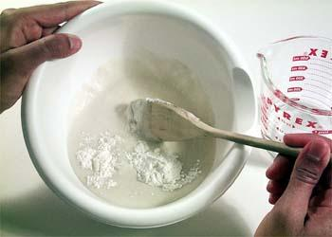
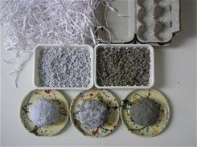
Če boš izdeloval kip iz plastike, kartonske embalaže ali drugih materialov, na katere se barva ne prime, moraš tak izdelek najprej kaširati (premazati z lepilom – mekol ali druga lepila za les – in koščki papirja prepojenega z lepilom). Ko se kaširan izdelek posuši, ga zlahka pobarvaš z barvo. Kaširanje je tudi dober način za spajanje delov.
Nimaš lepila?
Pripraviš ga po naslednjem receptu:
skodelica moke
voda
malo sladkorja
nekaj kapljic kisa
Recept za papirno kašo:
časopisni papir ali škatlo od jajc natrgaj na majhne koščke
v večjo posodo
prelij z vročo vodo in nekaj časa namakaj
dodaj lepilo za les ali lepilo izdelano po zgornjem receptu
gneteš tako dolgo, da dobiš glini podobno maso
Konstrukcijo telesa lahko izdelaš tudi iz žice.

Slide 6
Končan izdelek mi do 5.6.2020 pošlji na email tea.curk-sorta@os-sturje.si
Vsaka fotografija naj bo shranjena pod imenom, priimkom in razredom učenca:
npr. MihaNovak6a
Fotografija, ki jo pošljete, naj bo fotografirana pri dobri svetlobi, viden naj bo celoten izdelek, pozoren bodi tudi na ozadje.
Če je karkoli nejasnega, mi pišite.
Kriteriji samoocenjevanja:
KRITERIJI | ŠTEVILO MOŽNIH TOČK | ŠTEVILO DOSEŽENIH TOČK
Nazorna ponazoritev kiparske naloge – polna ALI votla plastika | 5
Stabilnost kiparskega dela, ravnovesje kompozicije | 5
Izvirnost in uporaba domišljije pri oblikovanju motiva | 5
Likovna čistost in natančnost | 5

